Slide 1
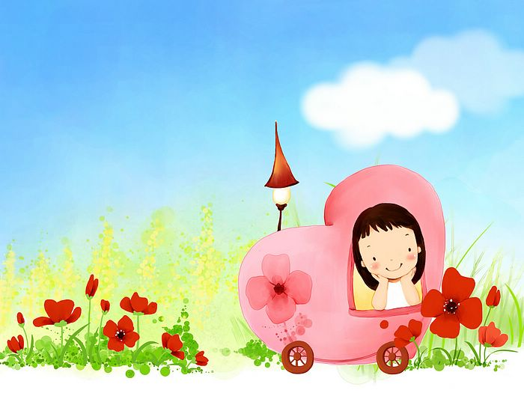


PHÒNG GIÁO DỤC & ĐÀO TẠO QUẬN LONG BIÊN
TRƯỜNG MẦM NON GIANG BIÊN
Lĩnh vực: Phát triển ngôn ngữ
Đề tài: Xe lu và xe ca
LỚP MGN B3

Slide 2
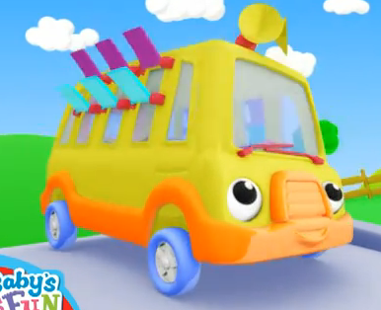


Slide 3
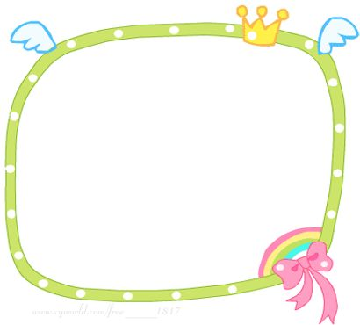
Xe lu và xe ca

Slide 4
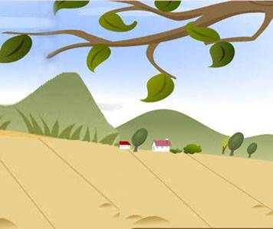
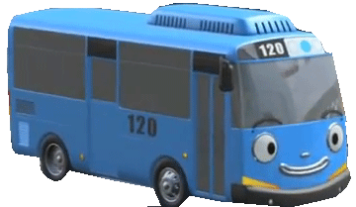
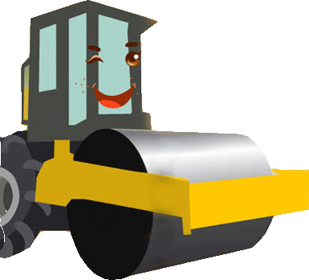


Slide 5
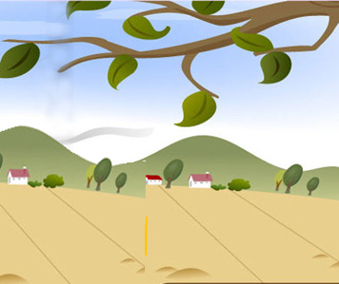

Slide 6


Slide 7
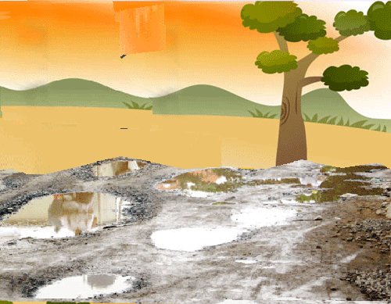
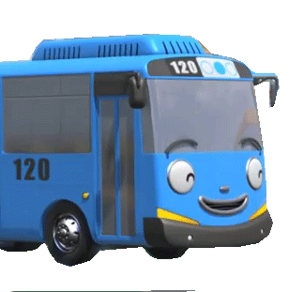
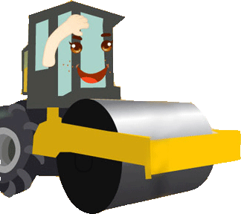

Slide 8
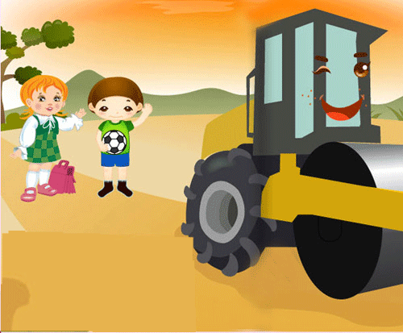

Slide 9
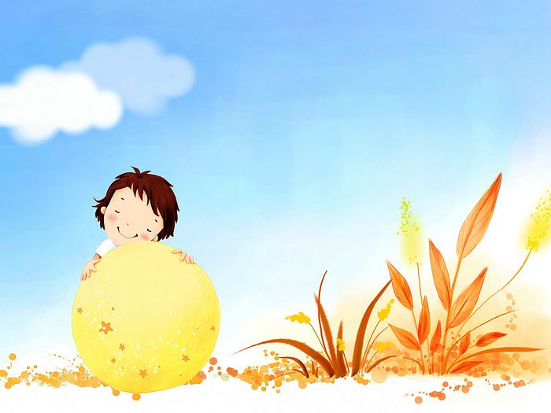
Bé thông minh thi tài

Slide 10
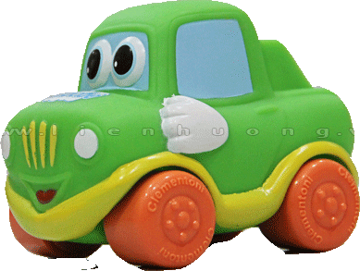
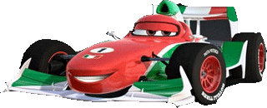
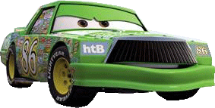
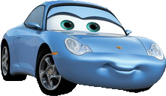
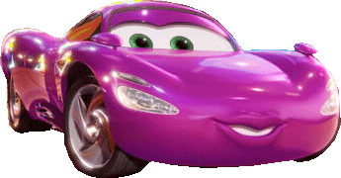
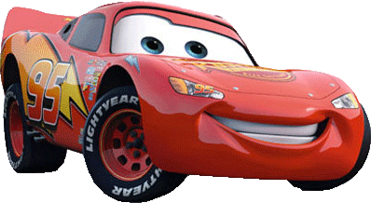

Slide 11

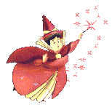
Câu chuyện có tên là gì? Trong câu chuyện có những nhân vật nào?
Hết giờ

Slide 12
Xe lu có dáng vẻ như thế nào?
Hết giờ

Slide 13
Xe ca có dáng vẻ
như thế nào?
Thô kệch
Gọn gàng
Hết giờ

Slide 14
Khi thấy xe lu đi chậm, xe ca đã chế nhạo xe lu như thế nào?
Hết giờ

Slide 15
Vì sao đến một quãng đường xe ca không thể đi được nữa?
Hết giờ

Slide 16
Xe lu đã làm gì để giúp xe ca đi qua quãng đường lầy lội?
Hết giờ

Slide 17
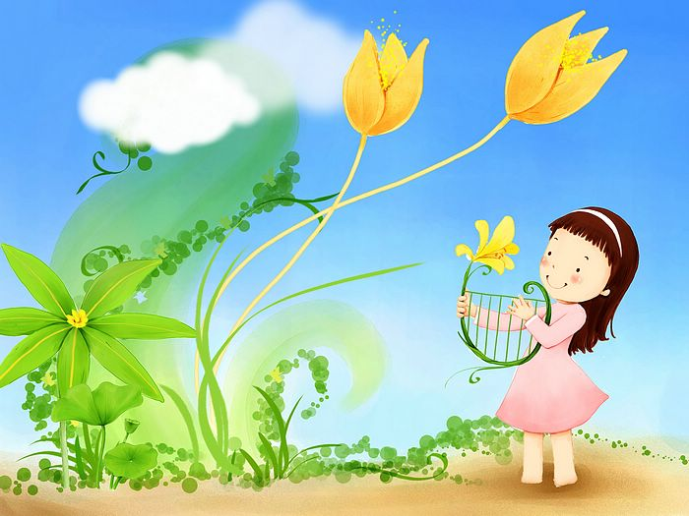

Kết thúc giờ học

